Slide 1
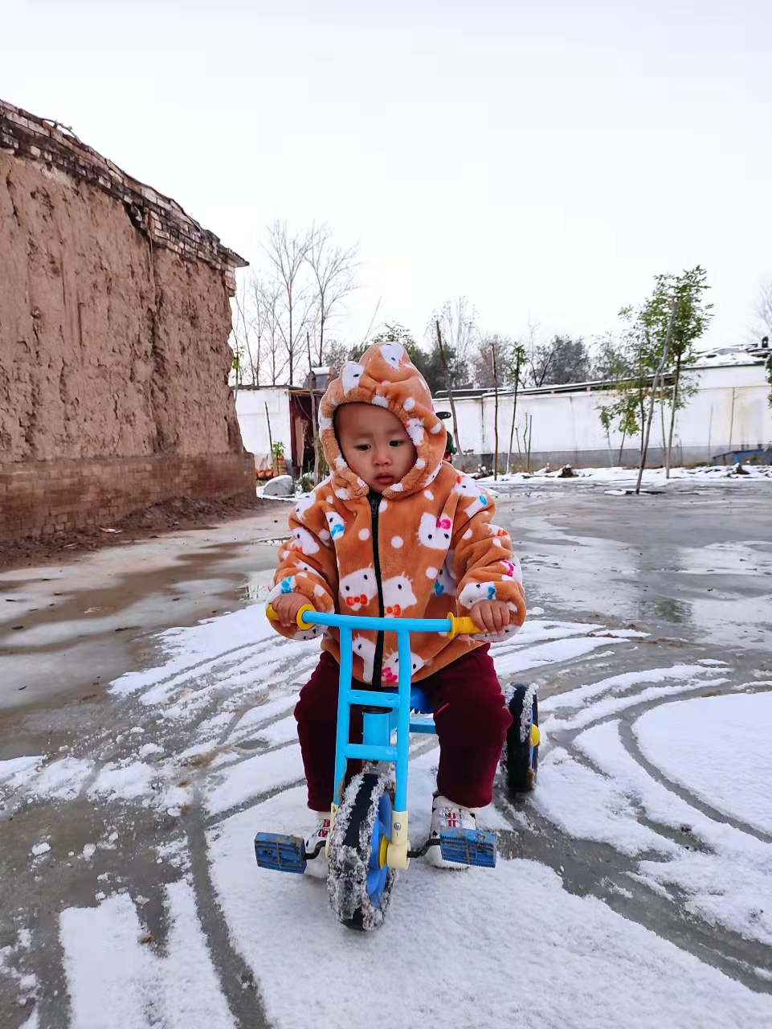



MSCKF-VIO
Multi-State Constraint Kalman Filter for Vision-aided Inertial Navigation
Mar 12th, 2022 https://github.com/duyongquan/LTSLAM
AibotBeginer 视觉SLAM
quandy2020@126.com

Slide 2
2
Outline
简介
卡尔曼滤波
IMU传感器
运动模型
计算机视觉
MSCKF

Slide 3
Introduction
3
简介

Slide 4
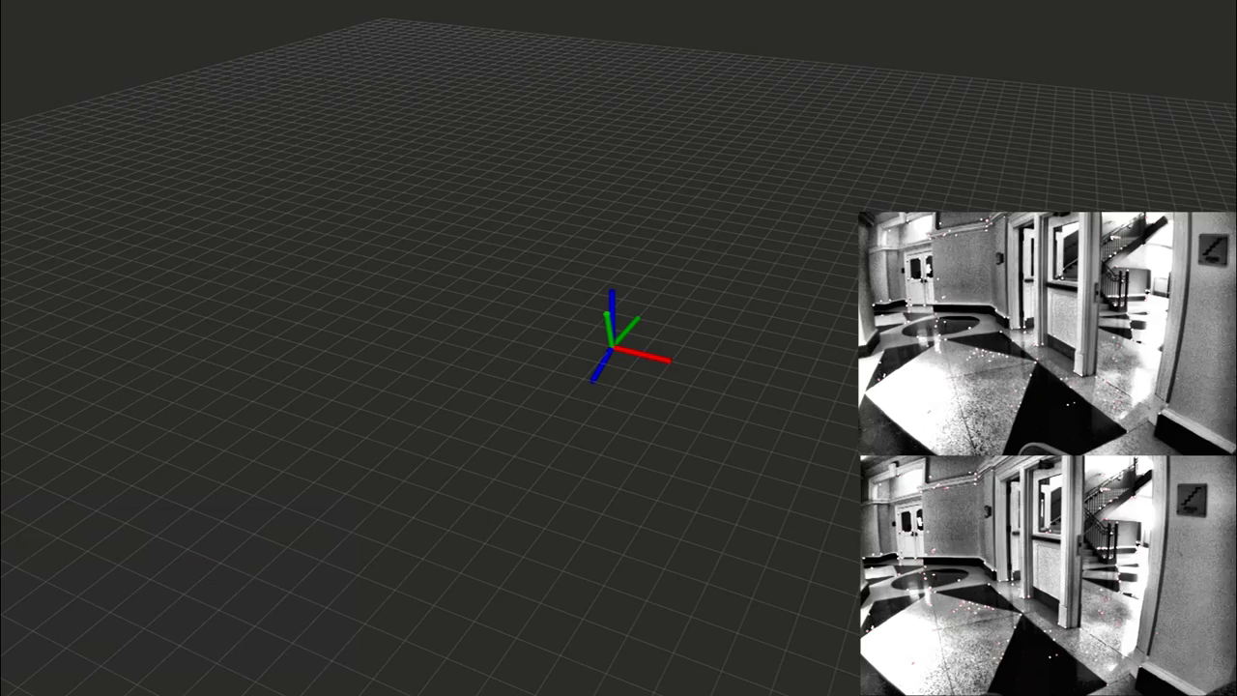
4
Introduction
视频演示

Slide 5
Kalman Filter
5
卡尔曼滤波

Slide 6
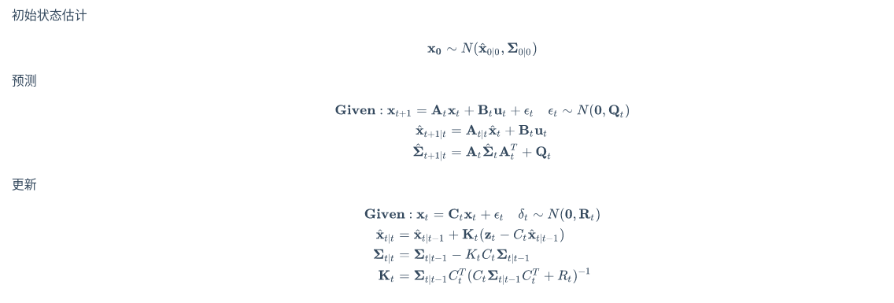
6
卡尔曼滤波
经典卡尔曼滤波五步法

Slide 7
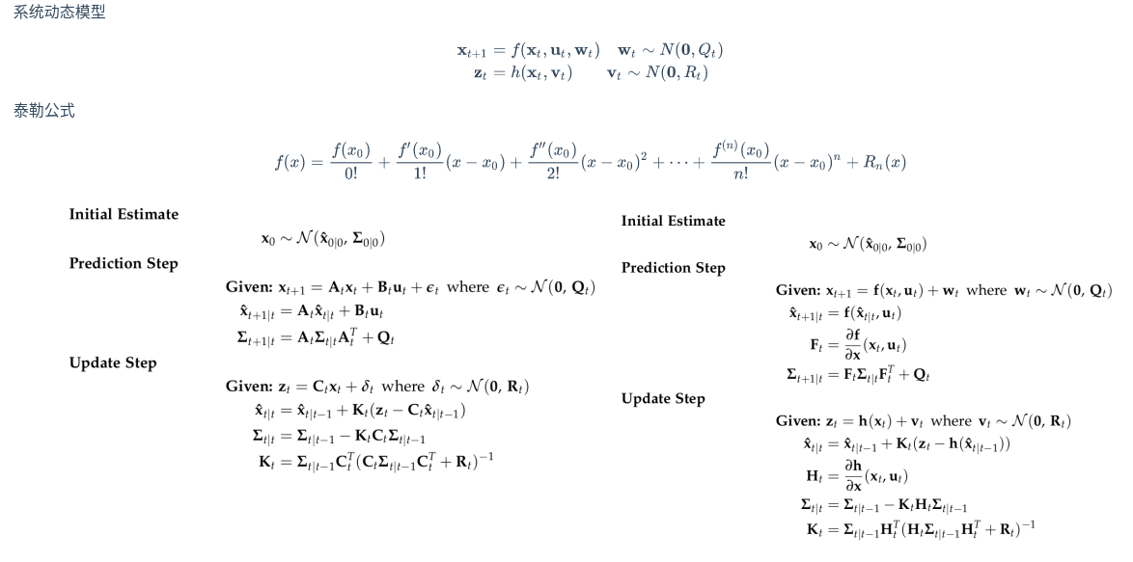
7
卡尔曼滤波
扩展卡尔曼滤波EKF

Slide 8
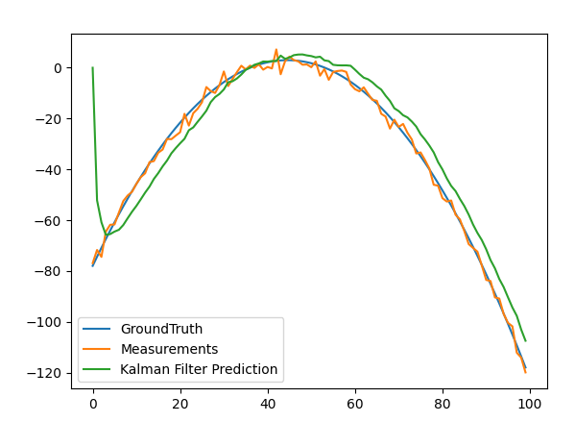
8
卡尔曼滤波
Python例子

Slide 9
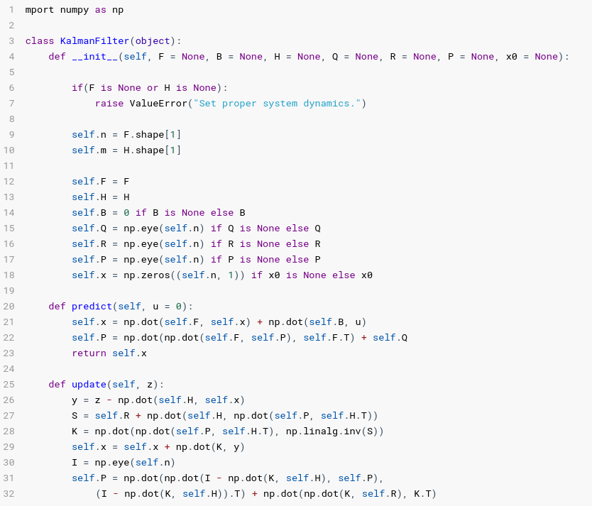
9
卡尔曼滤波
Python例子

Slide 10
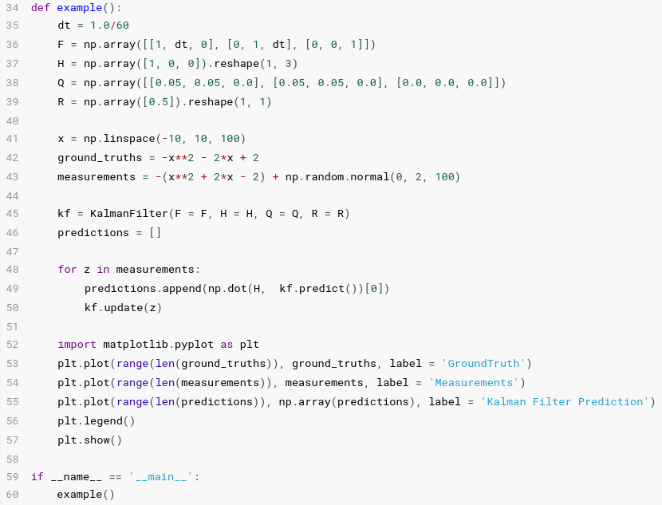
10
卡尔曼滤波
Python例子

Slide 11
IMU Sensor
11
IMU传感器

Slide 12
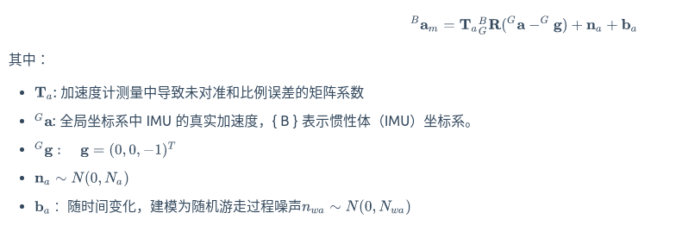
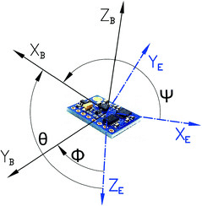
12
IMU传感器
Accelerometers(加速计)

Slide 13
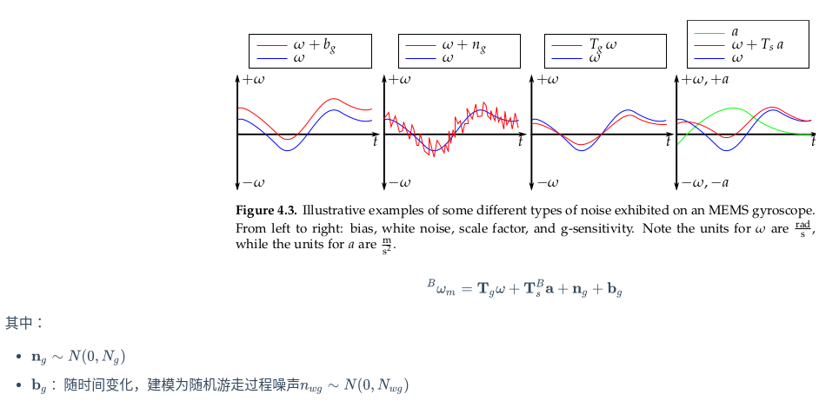
12
IMU传感器
Gyroscope(陀螺仪)

Slide 14
Model
13
运动模型

Slide 15
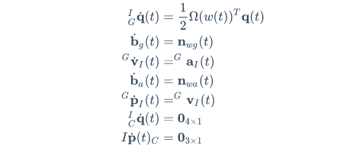

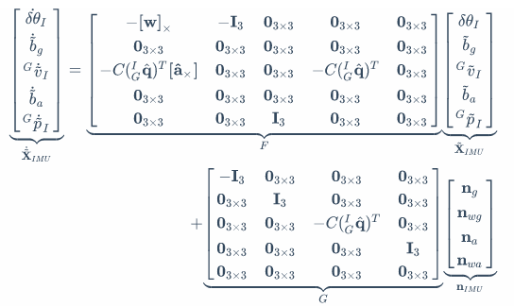
14
运动模型
矩阵形式

Slide 16
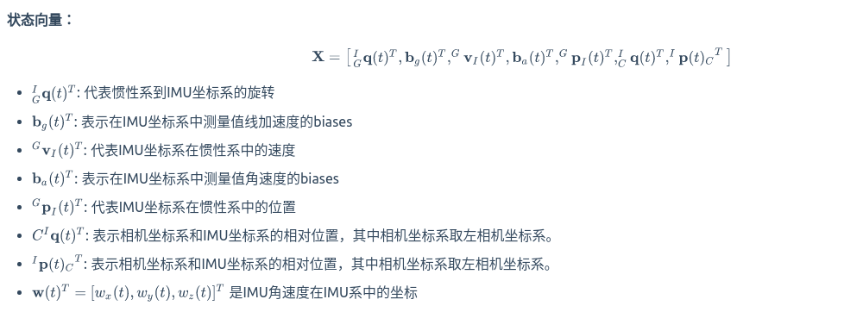
15
运动模型

Slide 17
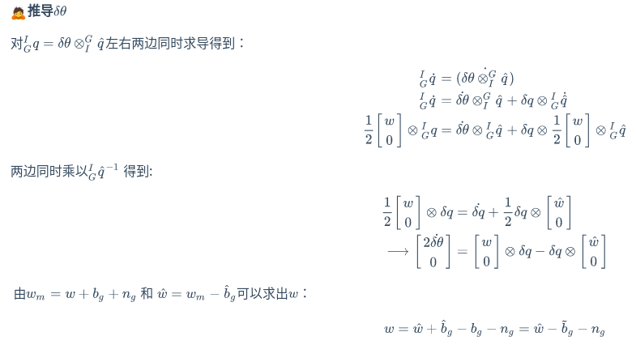
16
运动模型

Slide 18
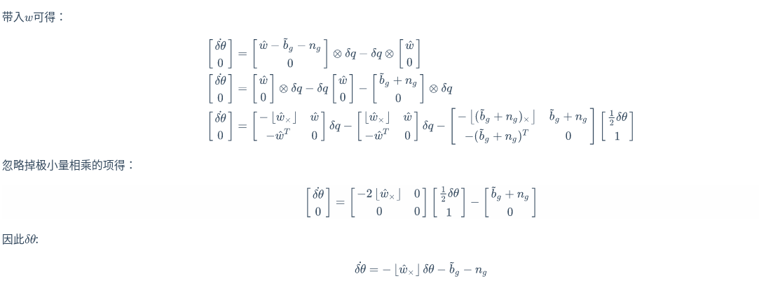
17
运动模型

Slide 19
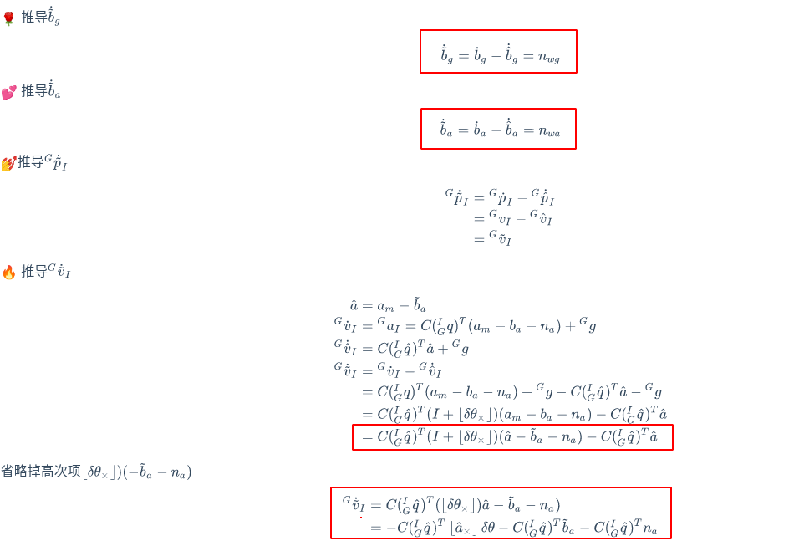
18
运动模型

Slide 20
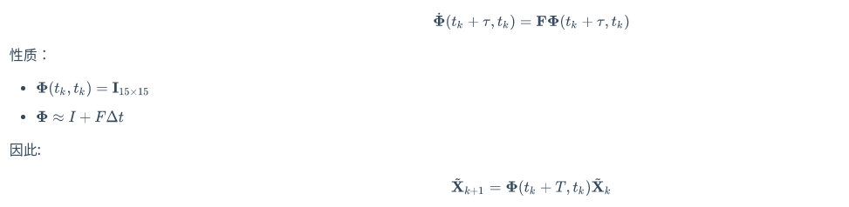
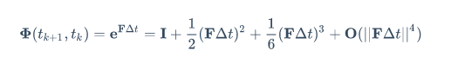
19
运动模型
状态转移矩阵

Slide 21
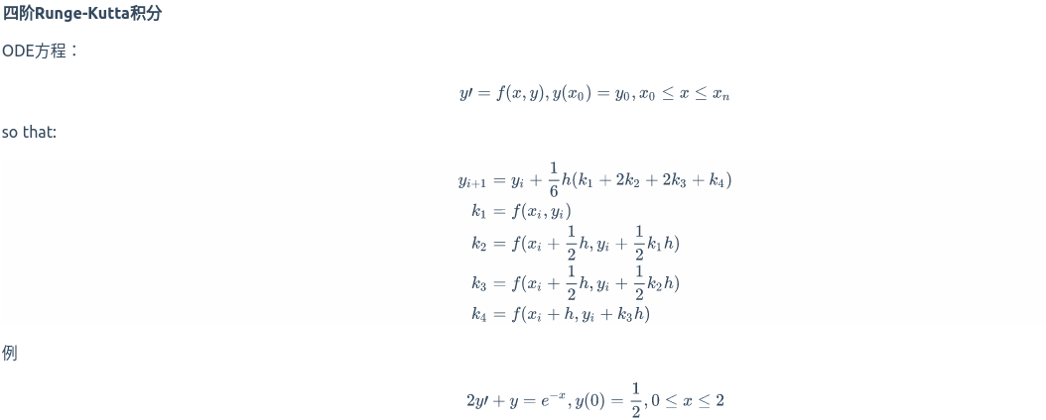
20
运动模型

Slide 22
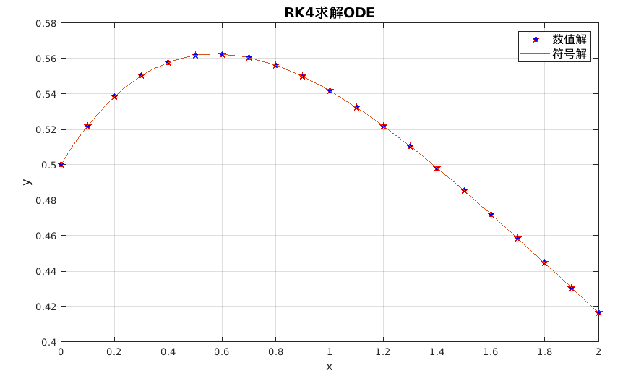
21
运动模型

Slide 23
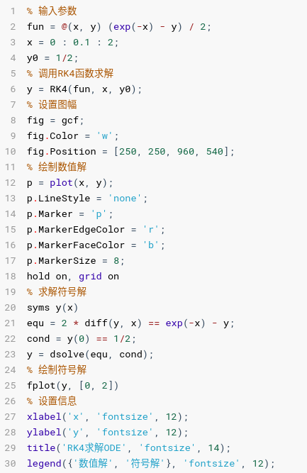
22
运动模型

Slide 24
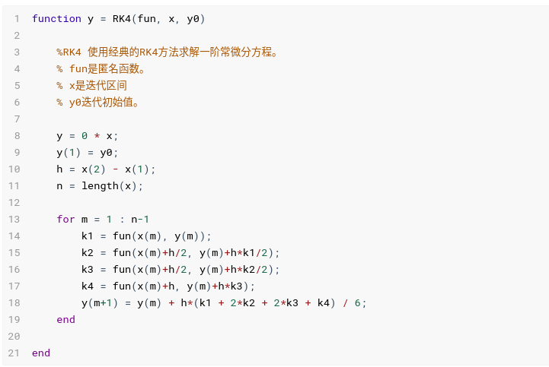
23
运动模型

Slide 25
Computer Vision
24
计算机视觉

Slide 26
25
计算机视觉
针孔模型
图像畸变失真
三角化
特征点检测
Gauss-Newton Minimization

Slide 27
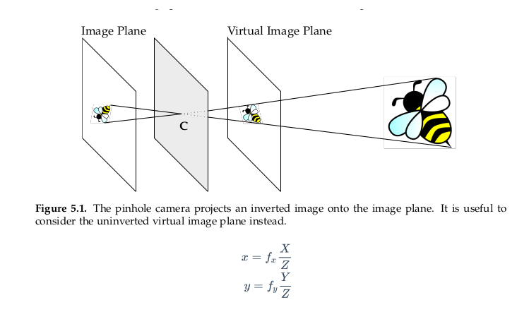
26
计算机视觉
针孔模型

Slide 28
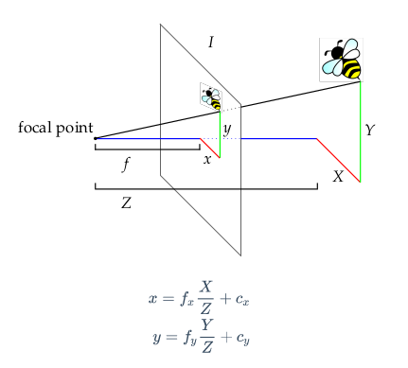
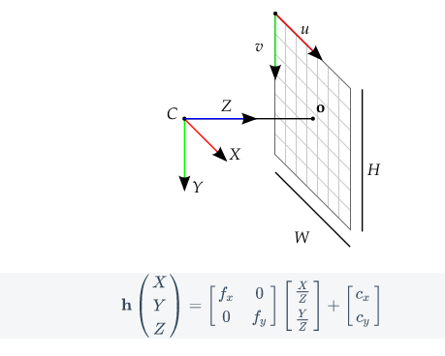
27
计算机视觉
针孔模型

Slide 29
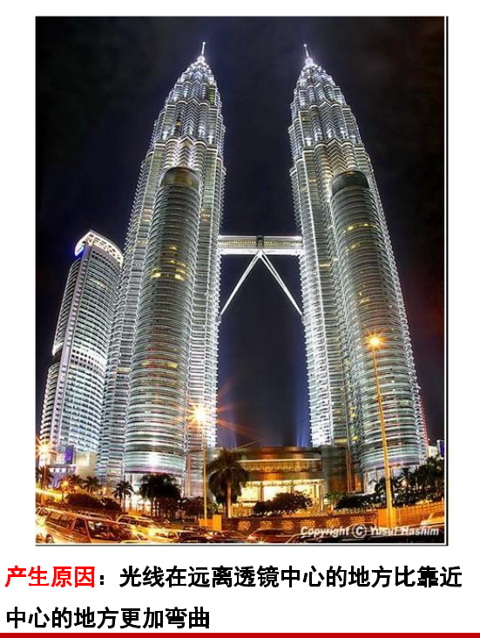
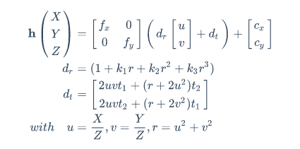
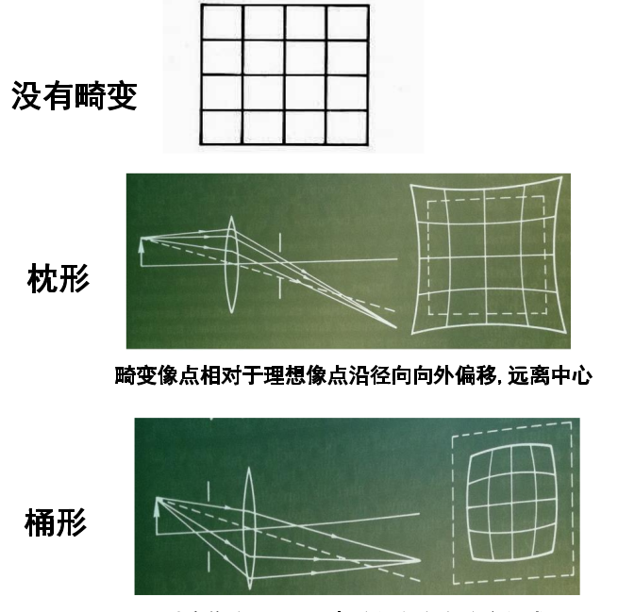
28
计算机视觉
图像畸变失真

Slide 30
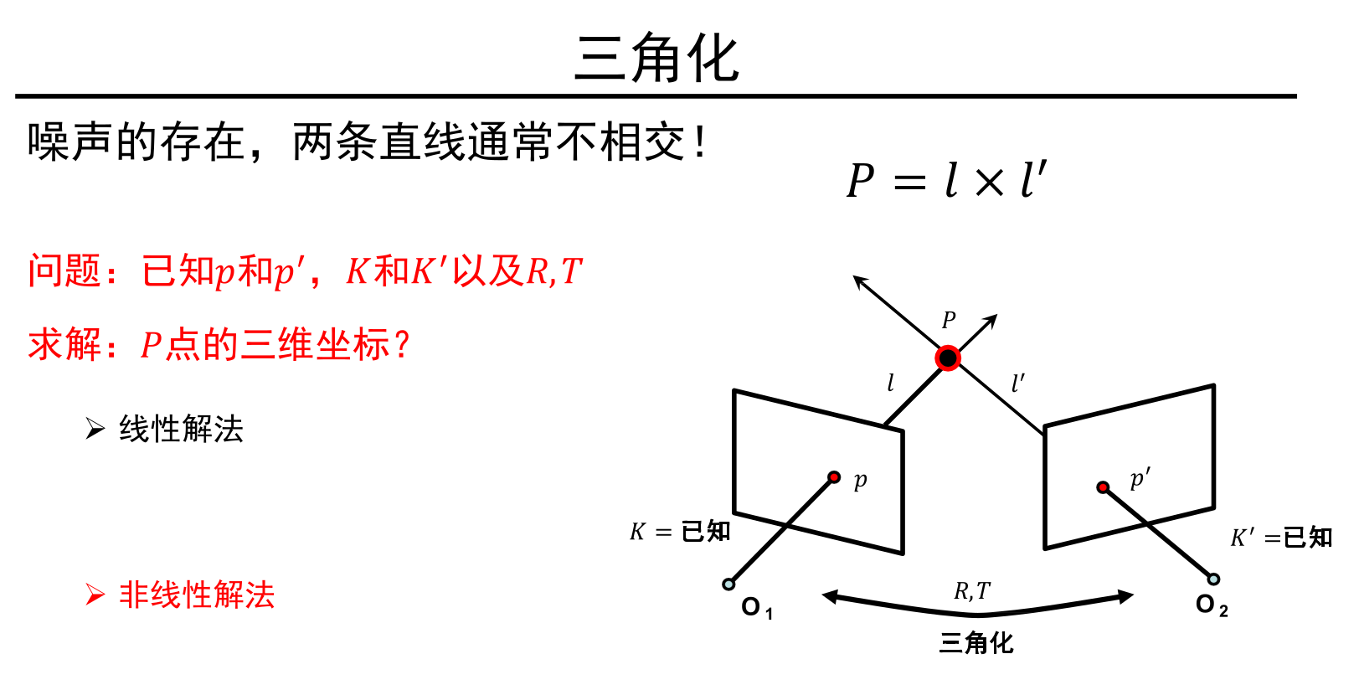
29
计算机视觉
三角化

Slide 31
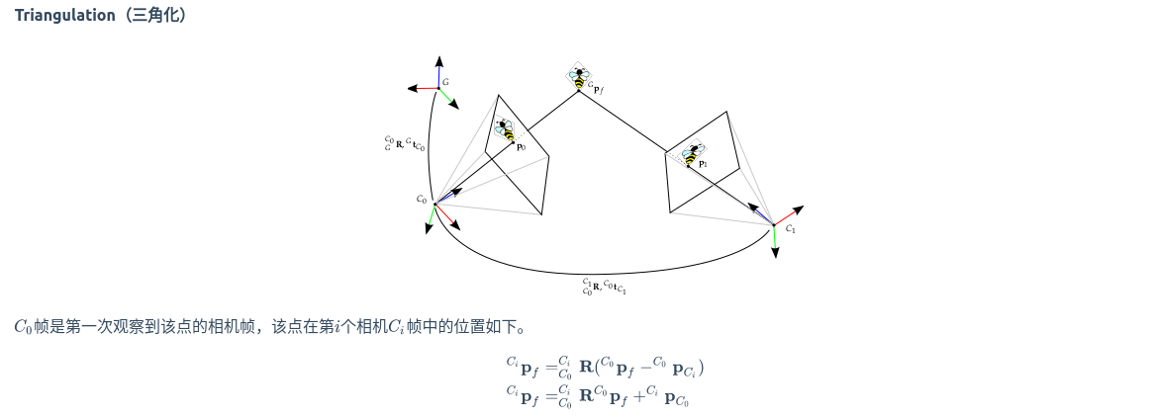
30
计算机视觉
三角化

Slide 32
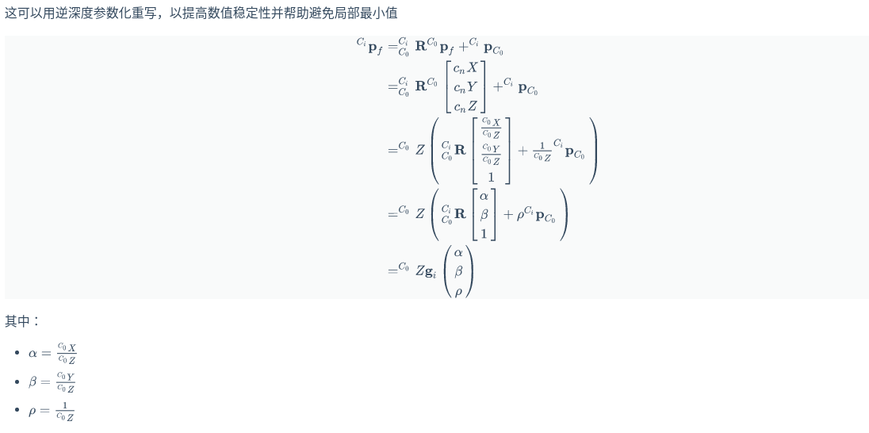
31
计算机视觉
逆深度参数化

Slide 33
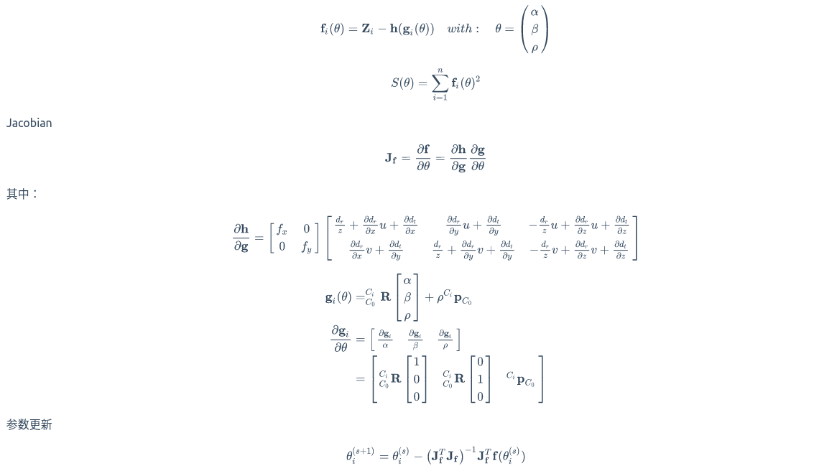
32
计算机视觉
Gauss-Newton Minimization

Slide 34
Multi-State Constraint
Kalman Filter
33
MSCKF

Slide 35
34
MSCKF
状态(IMU+Camera)的covariance传播
相机姿态增广
观测模型
滤波器更新

Slide 36
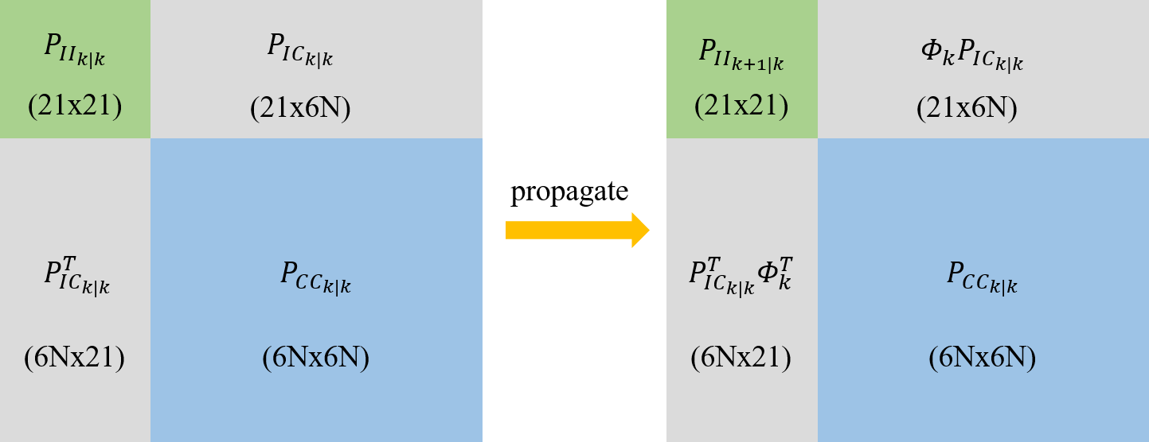
35
MSCKF
状态(IMU+Camera)的covariance传播

Slide 37
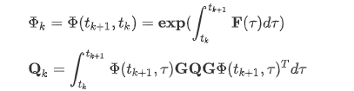
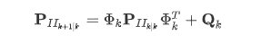
36
MSCKF
状态(IMU+Camera)的covariance传播

Slide 38
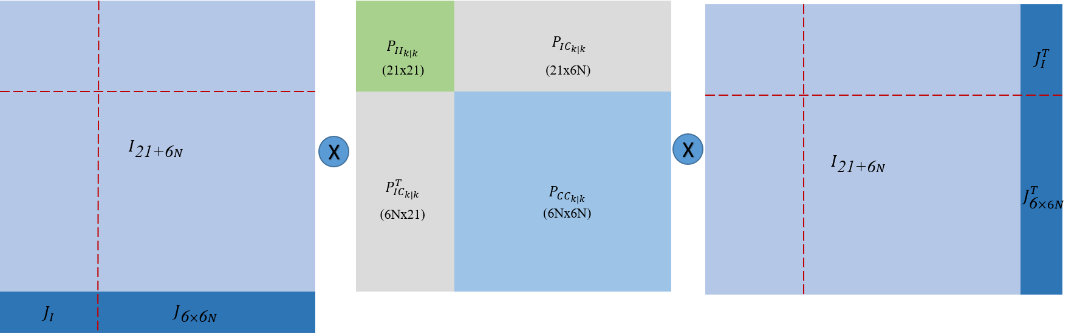
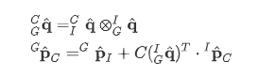
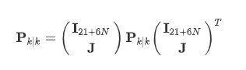
37
MSCKF
相机姿态增广

Slide 39
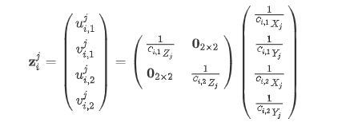
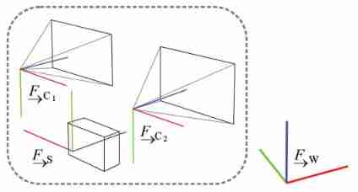
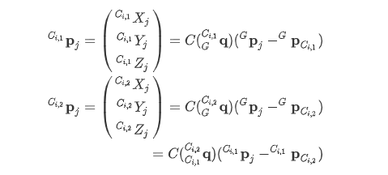
38
MSCKF
观测模型

Slide 40
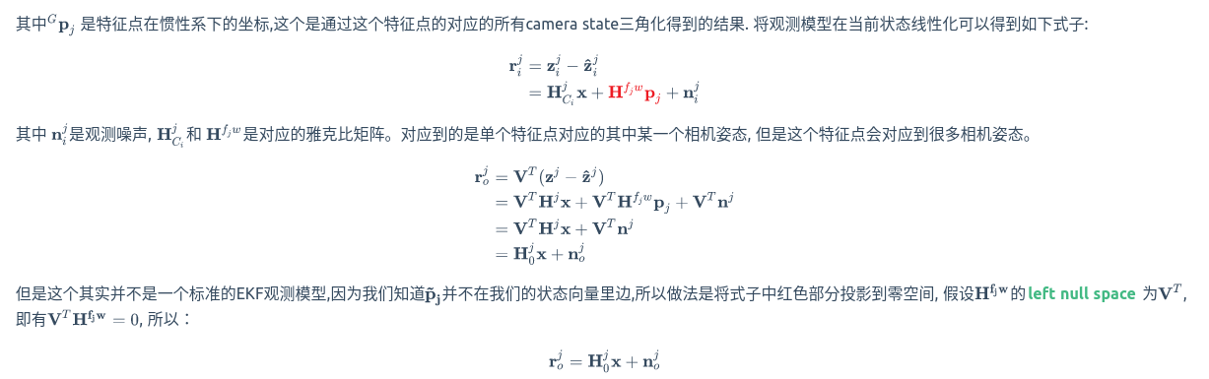
39
MSCKF
观测模型

Slide 41
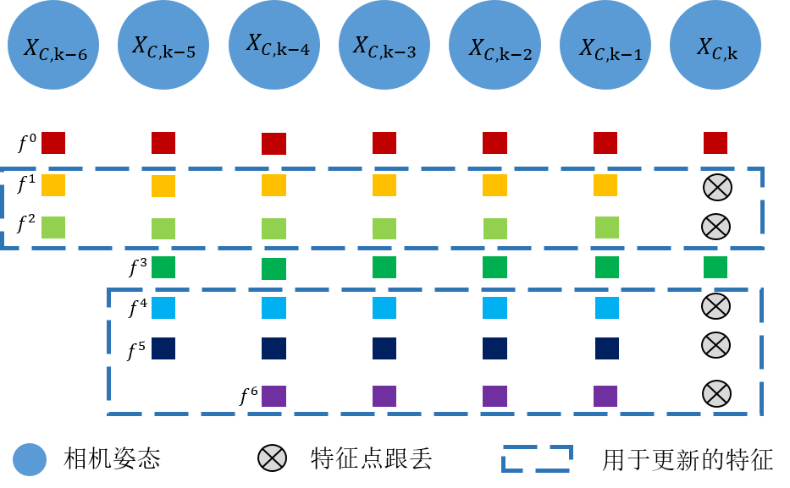
40
MSCKF
滤波器更新

Slide 42
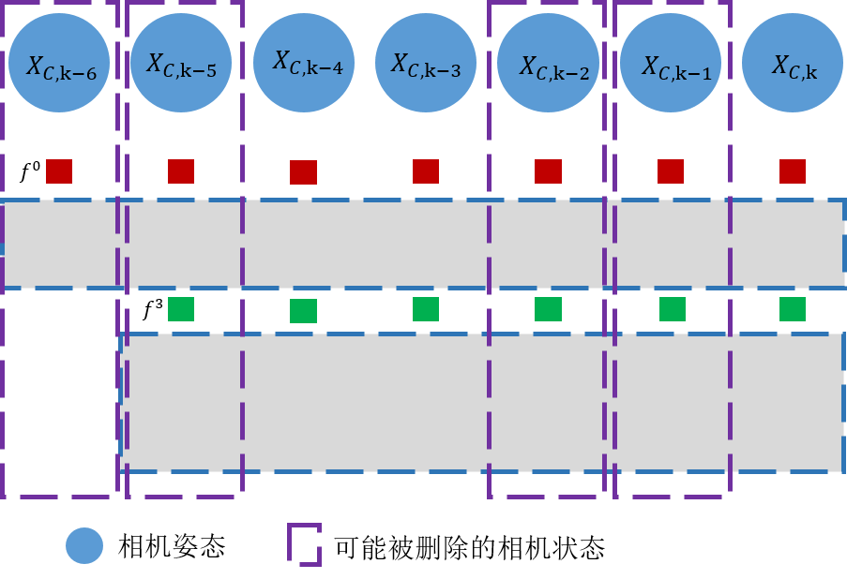
41
MSCKF
滤波器更新

Slide 43
多人协同合作
42
飞书

Slide 44
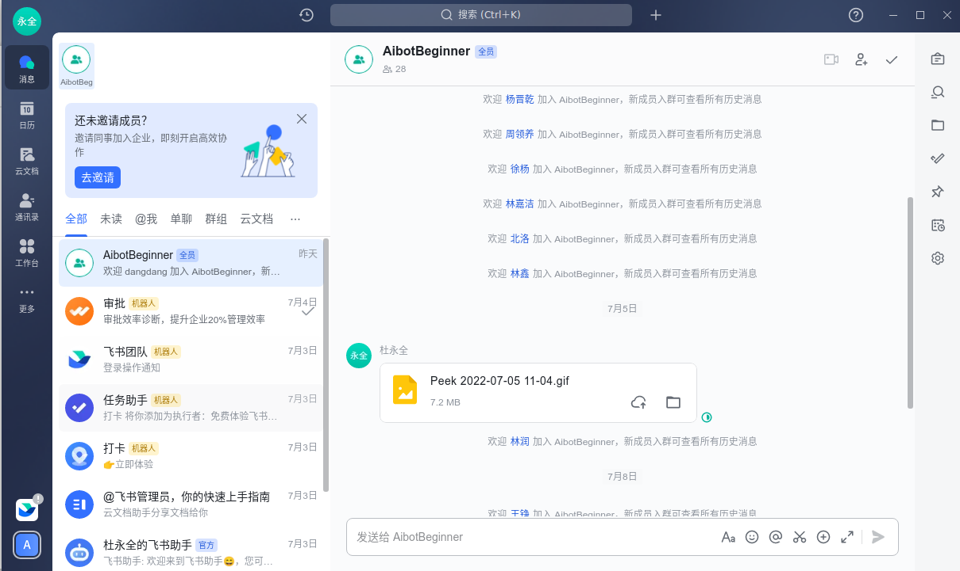

43
飞书

Slide 45
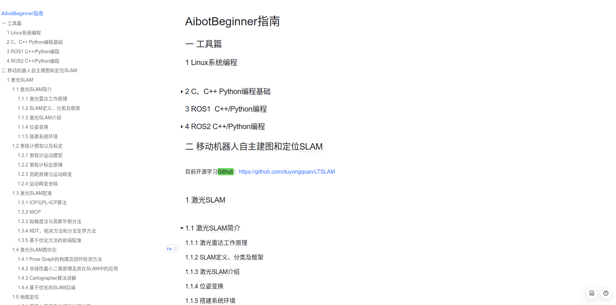
44
飞书

Slide 46
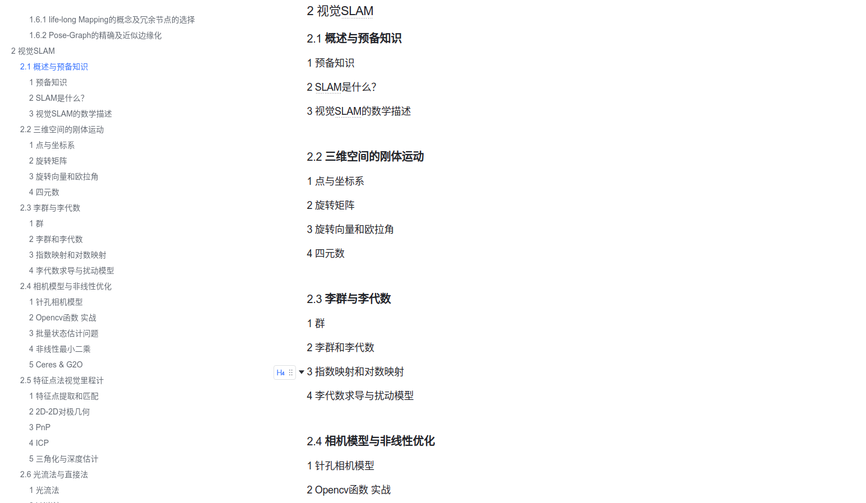
45
飞书

Slide 47

46
飞书
QQ: 710288823
微信群
飞书群
X-SLAM： 开源项目和文档
Github组织： Aibotbeginner

